Slide 1

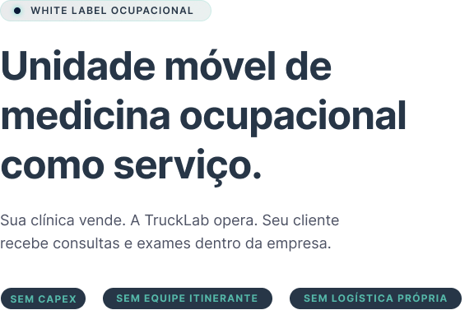


Slide 2
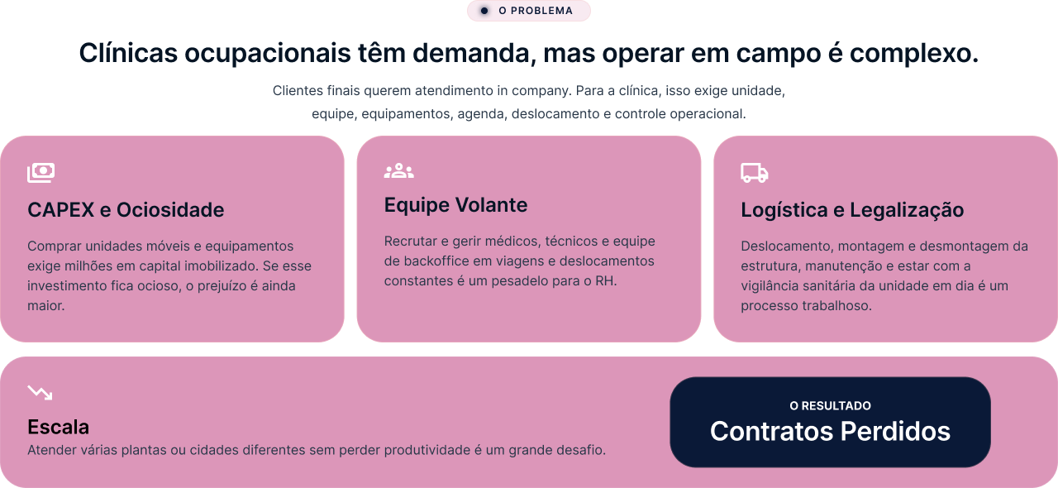

Slide 3
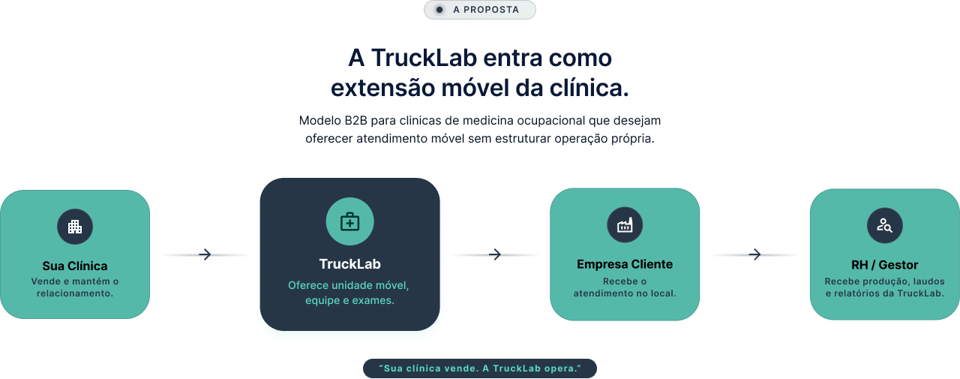

Slide 4
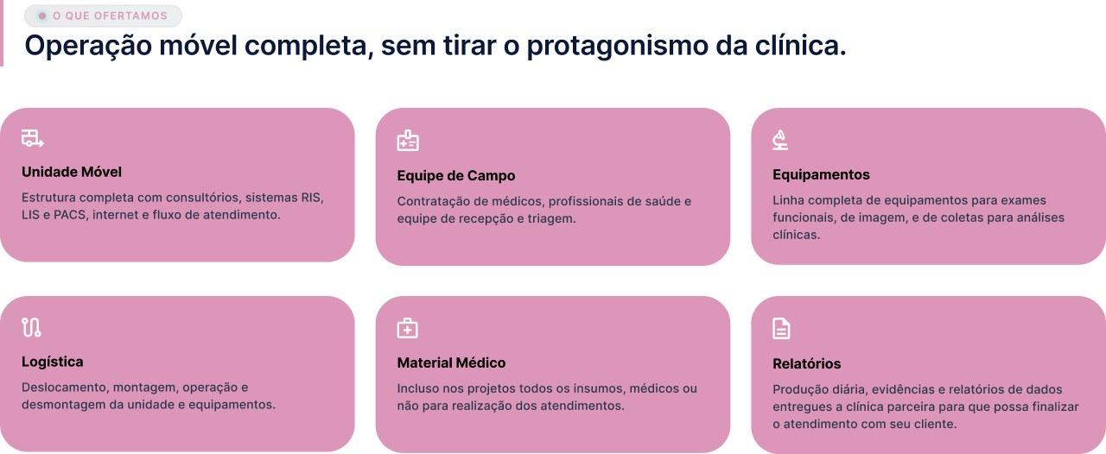

Slide 5
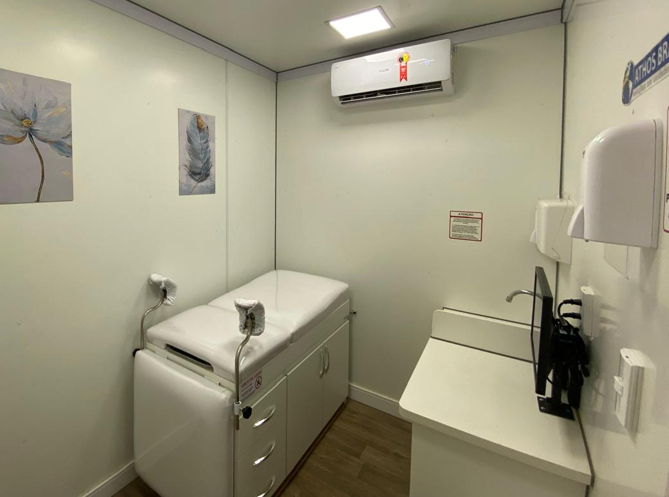
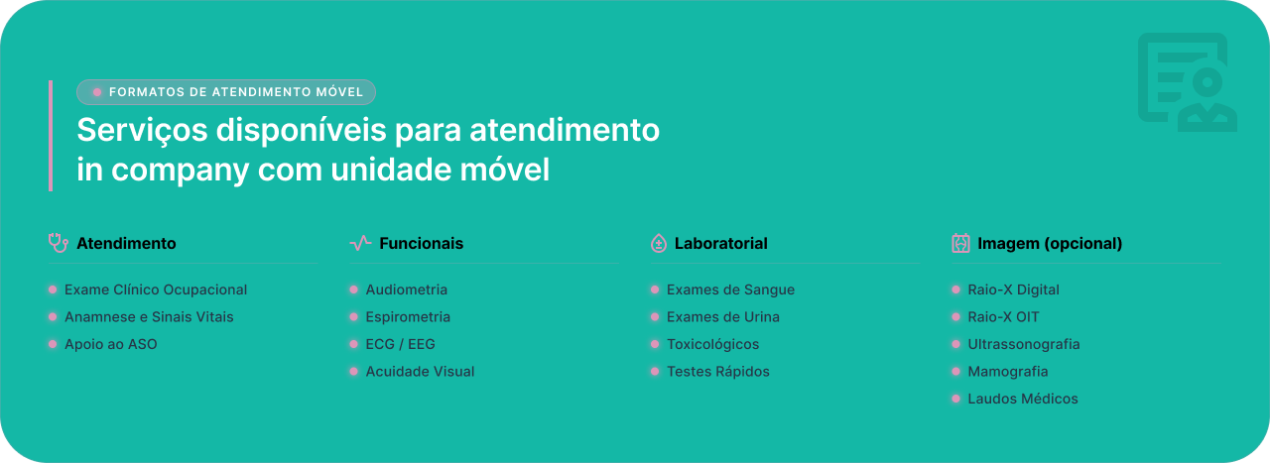
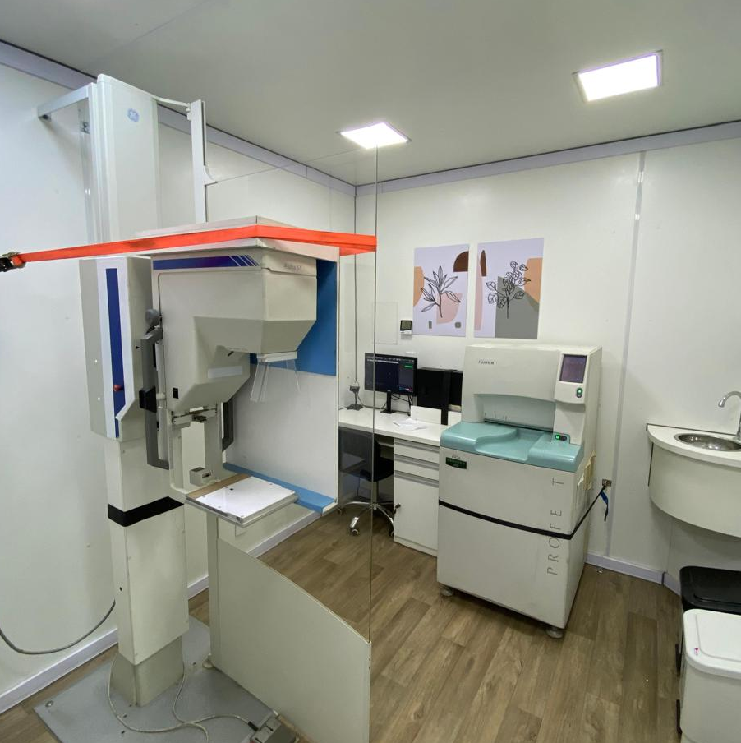

Slide 6
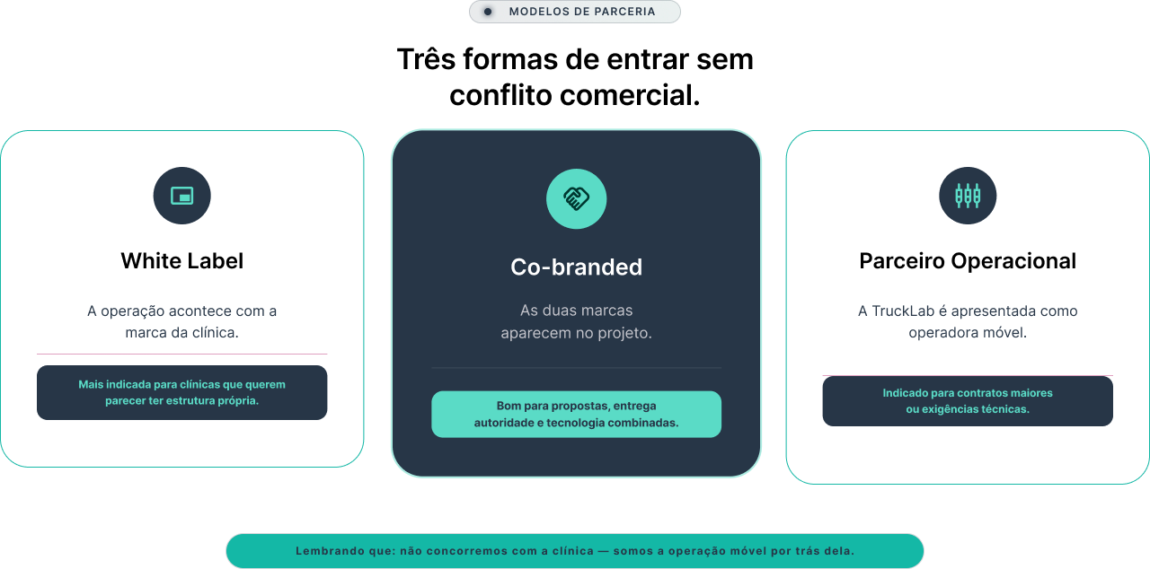

Slide 7
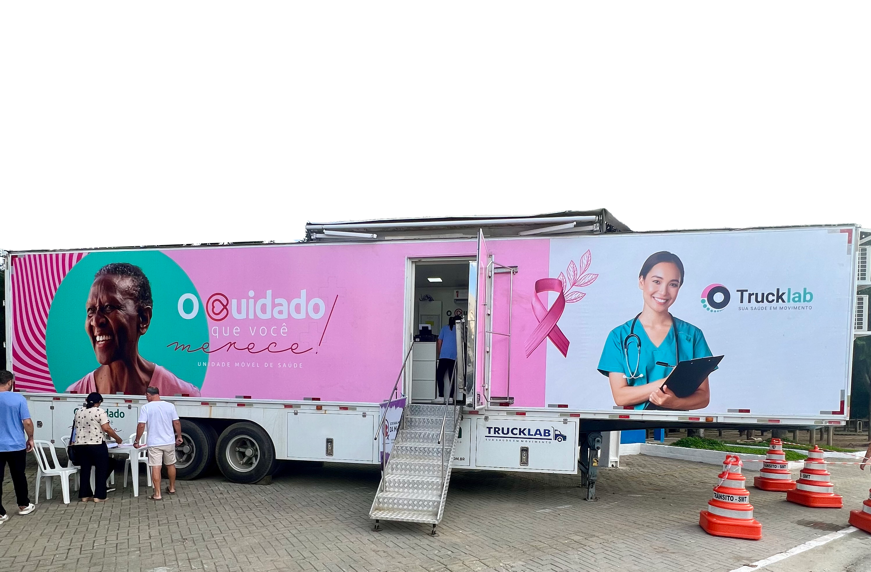


Slide 8
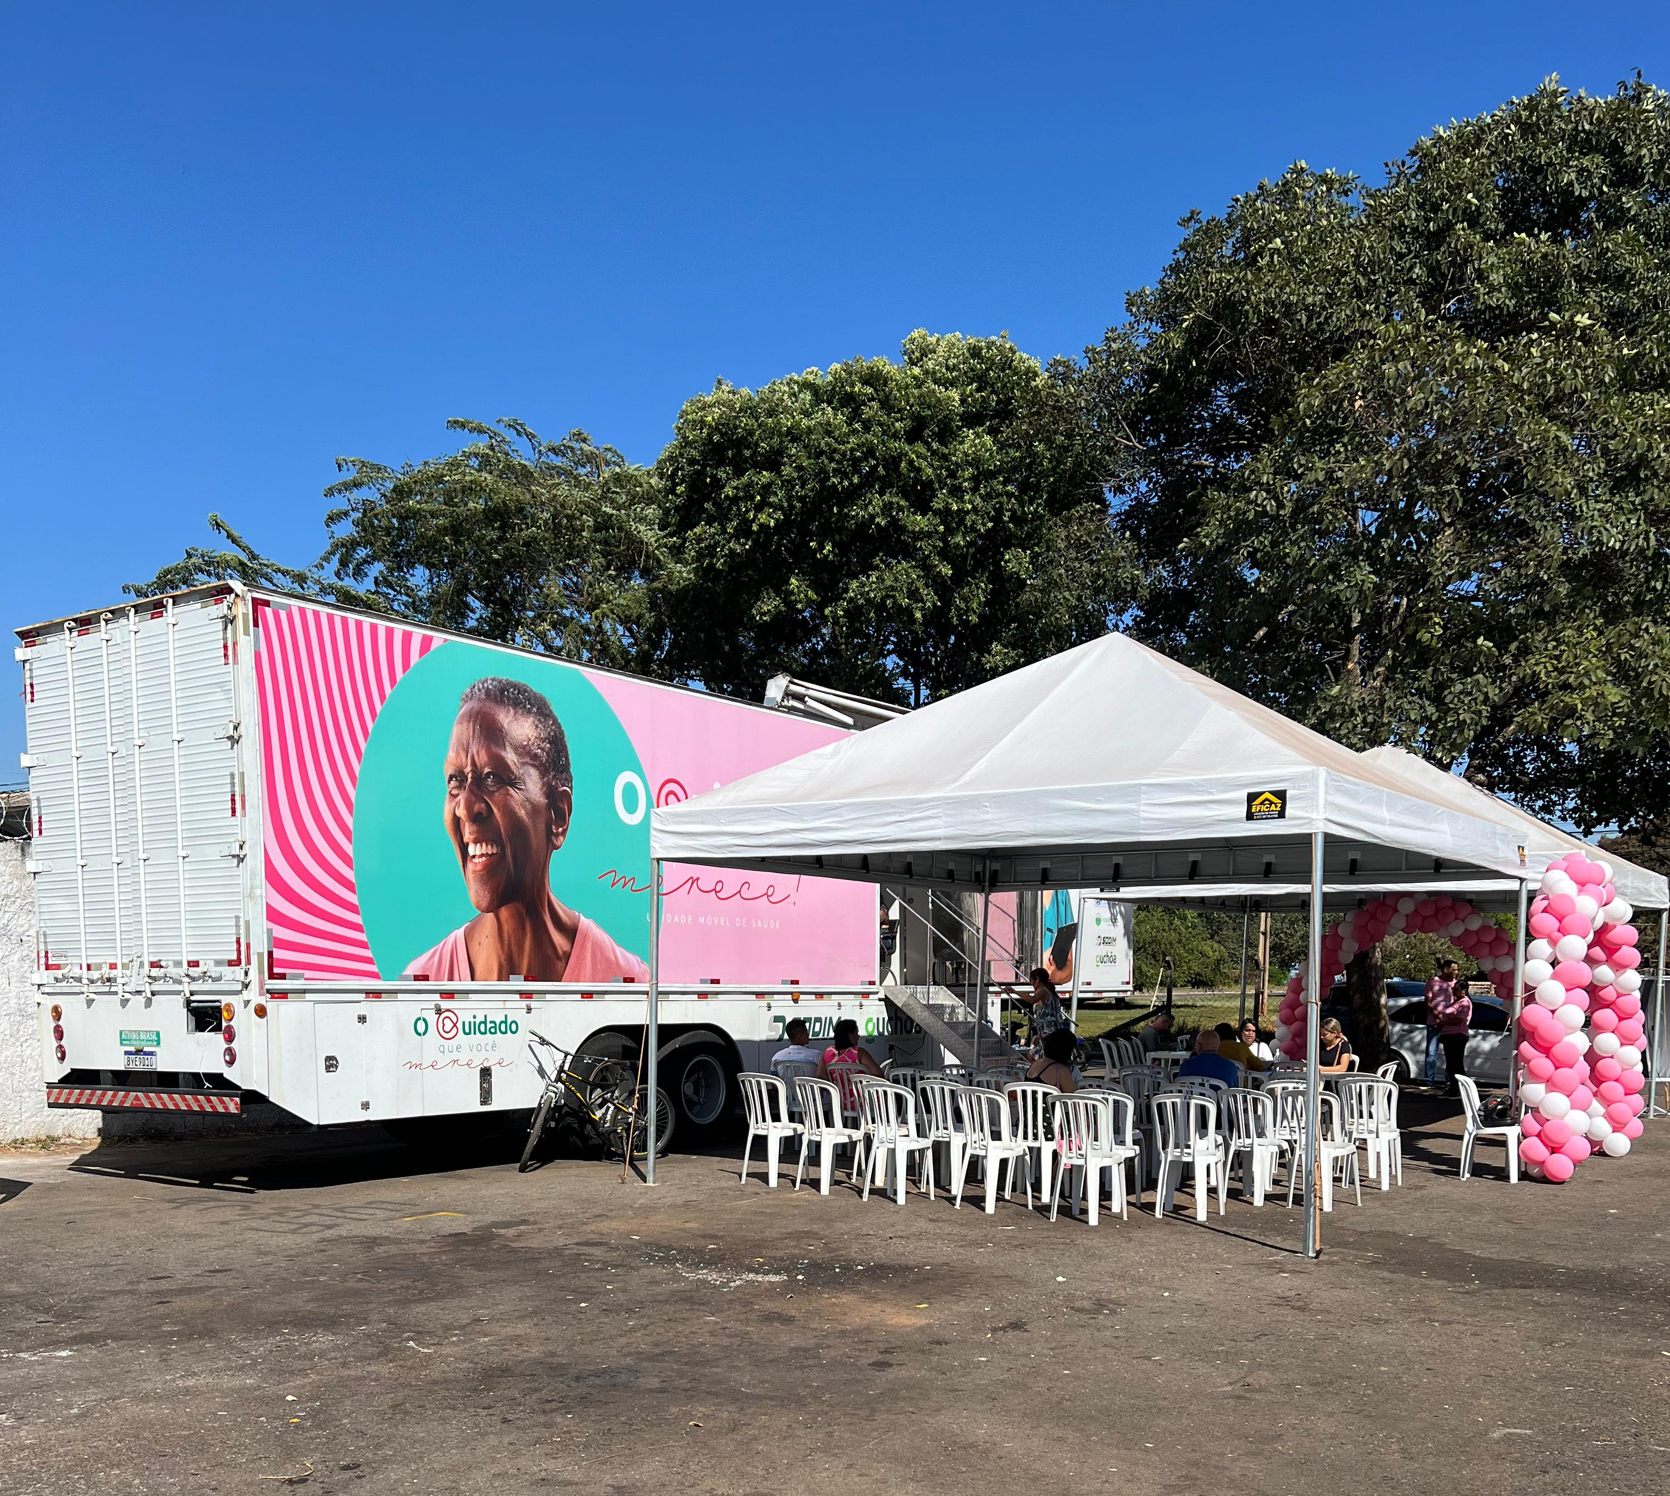
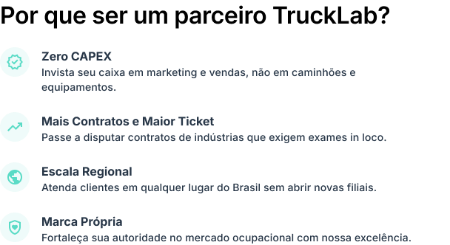

Slide 9
Uma reunião de 20 minutos para desenhar o primeiro projeto móvel.
Na apresentação, alinhamos: carteira de
clientes, regiões de atendimento, exames prioritários,
modelo de marca e formato comercial.
VAMOS CONVERSAR?
ocupacional@trucklab.vc
(11) 95022-7959

